Slide 1


Slide 2


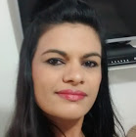
Nilda Távora
Médica Veterinária
Coordenadora Técnica

Slide 3

QUEM SOMOS
Empresa de consultoria que atua no ramo do agronegócio.
Objetiva oferecer soluções inovadoras, rápidas, eficientes e eficazes aos seus clientes.

Slide 4
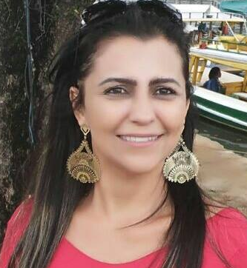
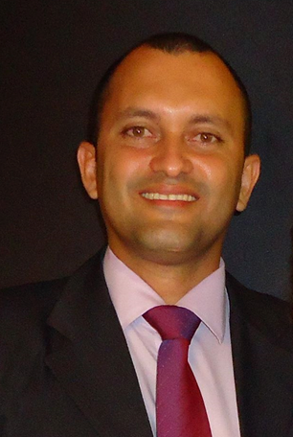
FUNDADORES
Márcia Helena Fonseca
Médica Veterinária
Equipe Técnica
..
Marcos Antônio Aguiar
Médico Veterinário
Equipe Técnica
Nilda Francisco Távora
Médica Veterinária
Coordenadora Técnica

Slide 5

COMO TUDO COMEÇOU...
AFINIDADE EQUIPE
NECESSIDADE
OPORTUNIDADE

Slide 6





IDÉIA...
...

Slide 7

DESENVOLVIMENTO
Saber o que quer?
Público?
Que produto vou produzir?
Quem usará?
Qual problema vou resolver?
O que querem?
Mercado?
Concorrentes?
Por onde começar?

Slide 8


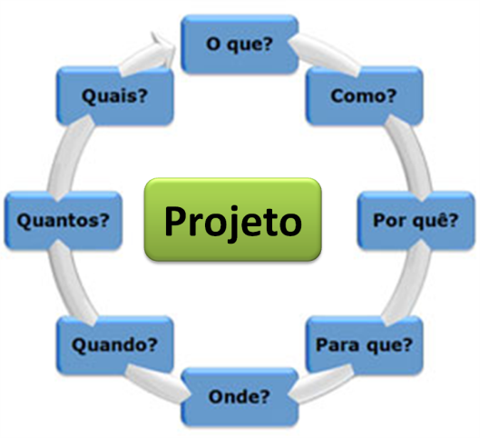

PROJETO
Colocar no papel
Foco
Elaborar projeto
Captar recurso

Slide 9

QUAL A SOLUÇÃO
Solução para Veterinários de forma prática e acessível em qualquer lugar;
Com diferencial de mercado;
Vídeo

Slide 10
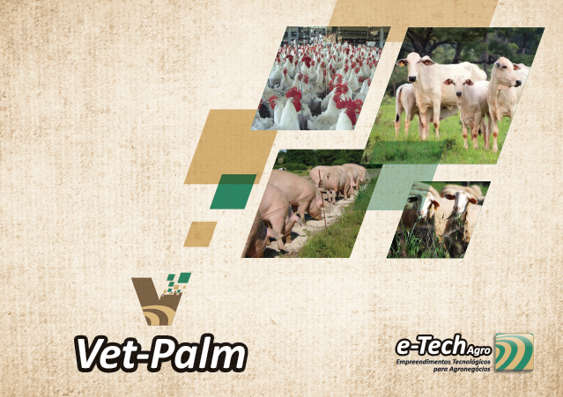

Slide 11





APOIO FINANCEIRO
Investimento Inovação: IEL / TECNOVA
Parceiros

Slide 12

ONDE ESTAMOS
Projeto em desenvolvimento;
Identidade Visual;
Planejamento e Marketing;
Parcerias;
Site em construção;
Lançamento Vet Palm em 2016;

Slide 13
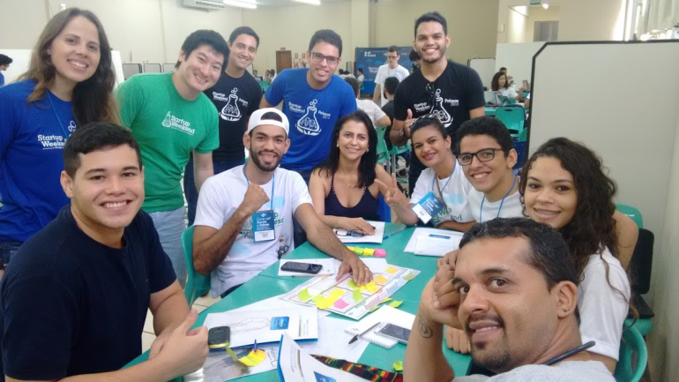
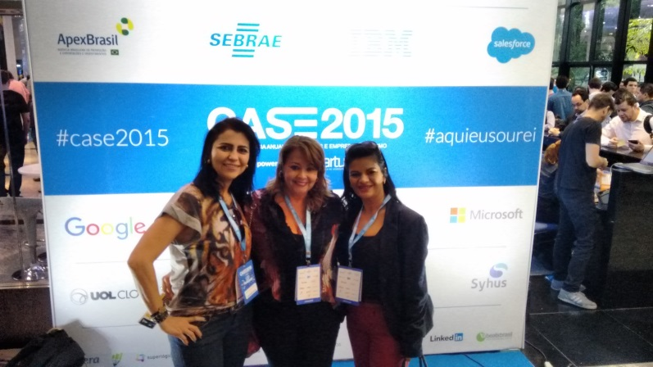
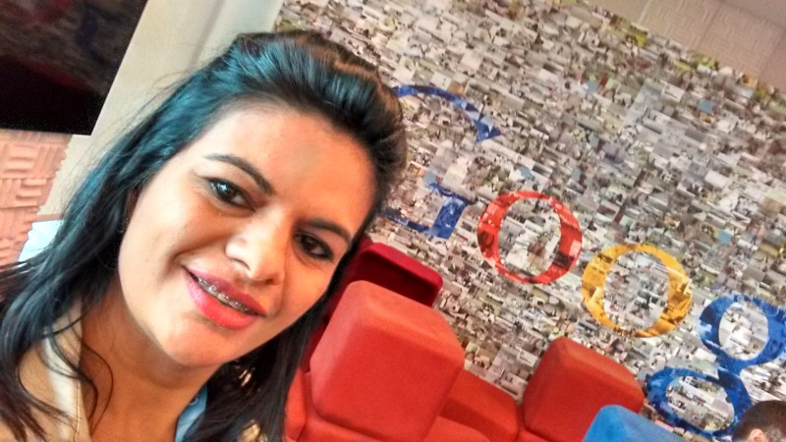
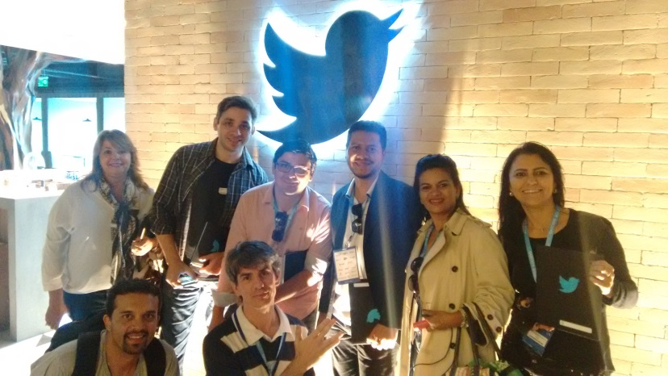
APRENDIZADO
Que negócio é esse “STARTUP”;
Treinamento equipe;
Novas possibilidades;
Estudar;
Viajar;

Slide 14

DESAFIOS
Equipe TI - Contratação prestadores de TI;
Universo da Tecnologia da Informação;
Modelos de negócio;
Entender de Venda e Marketing;

Slide 15

FUTURO
Concluir a primeira versão Vet Palm;
Inserção produto no Mercado;
Ampliar equipe de trabalho;
Busca de Novos Parceiros e investidores;
Tornar viável economicamente;
Ampliar numero de produtos;
Surgiu mais 2 soluções durante o desenvolvimento do Vet Palm;

Slide 16
FINALIZANDO...
ACREDITAR...
TENTAR...
NÃO DESISTIR...
TRABALHAR...

Slide 17

